Slide 1

BÀI 14. LẮP RÁP MẠCH ĐIỆN ĐIỀU KHIỂN ĐƠN GIẢN SỬ DỤNG MÔ ĐUN CẢM BIẾN

Slide 2
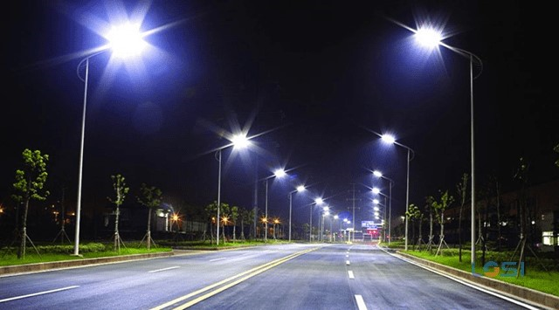
Hãy cho biết loại mô đun cảm biến nào được sử dụng trong mạch điều khiển đèn chiếu sáng giao thông tự động ở Hình 14.1.
Hình 14.1. Đèn chiếu sáng giao thông tự động

Slide 3
Hãy cho biết loại mô đun cảm biến nào được sử dụng trong mạch điều khiển đèn chiếu sáng giao thông tự động ở Hình 14.1.
Hình 14.1. Đèn chiếu sáng giao thông tự động
Mô đun cảm biến ánh sáng.

Slide 4
Quan sát sơ đồ mạch điều khiển ở Hình 14.3 và cho biết:
- Chức năng của mạch điều khiển.
- Loại mô đun cảm biến được sử dụng

Slide 5
Quan sát sơ đồ mạch điều khiển ở Hình 14.3 và cho biết:
- Chức năng của mạch điều khiển.
- Loại mô đun cảm biến được sử dụng
- Chức năng của mạch điều khiển: Đèn tự động sáng khi trời tối và tự động tắt khi trời sáng.
- Mô đun cảm biến ánh sáng.

Slide 6
BÀI 14. LẮP RÁP MẠCH ĐIỆN ĐIỀU KHIỂN ĐƠN GIẢN SỬ DỤNG MÔ ĐUN CẢM BIẾN
I. Một số mạch điều khiển đơn giản sử dụng mô đun cảm biến
1.Mạch điều khiển sử dụng mô đun cảm biến ánh sáng
- Chức năng của mạch điều khiển: Đèn tự động sáng khi trời tối và tự động tắt khi trời sáng.
- Mô đun cảm biến ánh sáng.

Slide 7
Quan sát sơ đồ mạch điều khiển ở Hình 14.4 và cho biết
- Chức năng của mạch điều khiển.
- Loại mô đun cảm biến được sử dụng.

Slide 8
Quan sát sơ đồ mạch điều khiển ở Hình 14.4 và cho biết
- Chức năng của mạch điều khiển.
- Loại mô đun cảm biến được sử dụng.
- Chức năng của mạch điều khiển: Khi nhiệt độ lò ấp trứng thấp hơn 37oC, đèn tự động sáng làm tăng nhiệt cho lò ấp; khi nhiệt độ lò ấp trứng cao hơn 38,5oC, đèn tự động tắt ngừng cấp nhiệt cho lò ấp.
- Mô đun cảm biến nhiệt độ.

Slide 9
BÀI 14. LẮP RÁP MẠCH ĐIỆN ĐIỀU KHIỂN ĐƠN GIẢN SỬ DỤNG MÔ ĐUN CẢM BIẾN
I. Một số mạch điều khiển đơn giản sử dụng mô đun cảm biến
2.Mạch điều khiển sử dụng mô đun cảm biến nhiệt độ
- Chức năng của mạch điều khiển: Khi nhiệt độ lò ấp trứng thấp hơn 37oC, đèn tự động sáng làm tăng nhiệt cho lò ấp; khi nhiệt độ lò ấp trứng cao hơn 38,5oC, đèn tự động tắt ngừng cấp nhiệt cho lò ấp.
- Mô đun cảm biến nhiệt độ.

Slide 10
Quan sát sơ đồ mạch điều khiển ở Hình 14.7 và cho biết:
- Chức năng của mạch điều khiển.
- Loại mô đun cảm biến được sử dụng.

Slide 11
Quan sát sơ đồ mạch điều khiển ở Hình 14.7 và cho biết:
- Chức năng của mạch điều khiển.
- Loại mô đun cảm biến được sử dụng.
- Chức năng của mạch điều khiển: Khi độ ẩm của đất thấp, động cơ bơm nước hoạt động để tưới nước; khi độ ẩm của đất cao, động cơ ngừng bơm nước.
- Mô đun cảm biến độ ẩm.

Slide 12
BÀI 14. LẮP RÁP MẠCH ĐIỆN ĐIỀU KHIỂN ĐƠN GIẢN SỬ DỤNG MÔ ĐUN CẢM BIẾN
I. Một số mạch điều khiển đơn giản sử dụng mô đun cảm biến
3. Mạch điều khiển sử dụng mô đun cảm biến độ ẩm
- Chức năng của mạch điều khiển: Khi độ ẩm của đất thấp, động cơ bơm nước hoạt động để tưới nước; khi độ ẩm của đất cao, động cơ ngừng bơm nước.
- Mô đun cảm biến độ ẩm.

Slide 13
Thực hành lắp ráp mạch điều khiển đơn giản sử dụng mô đun cảm biến
1.Chuẩn bị
STT | Dụng cụ, thiết bị, vật liệu | Số lượng | Yêu cầu kỹ thuật
1 | Tua vít | 01 Cái | Có cách điện
2 | Kìm tuốt dây | 01 Cái | Có cách điện
3 | Kìm điện | 01 Cái | Có cách điện
4 | Ắc quy | 03 Cái | 12V-10Ah
5 | Công tắc | 03 Cái | 10A
6 | Đèn LED | 01 Cái | 12V-5W
7 | Máy bơm nước | 01 Cái | 12V-100W
8 | Modul cảm biến ánh sáng CdS | 01 Bộ | N Nguồn một chiều 12V
9 | Modul cảm biến nhiệt điện trở | 01 Bộ
10 | Modul cảm biến độ ẩm của đất | 01 Bộ
11 | Đèn halogen | 01 | Tiết diện 1,5mm², dài 10m
12 | Dây điện lõi đơn cứ màu đen | 1 bộ | Dài 20cm và 50cm
13 | Dây điện lõi đơn cứ màu đỏ | 1 bộ | Dài 20cm và 50cm
14 | Băng cách điện | 1 cuộn | Màu đen
15 | Bảng nhựa cách điện | 3 cái | Màu trắng, kích thước 40cmx60cm

Slide 14
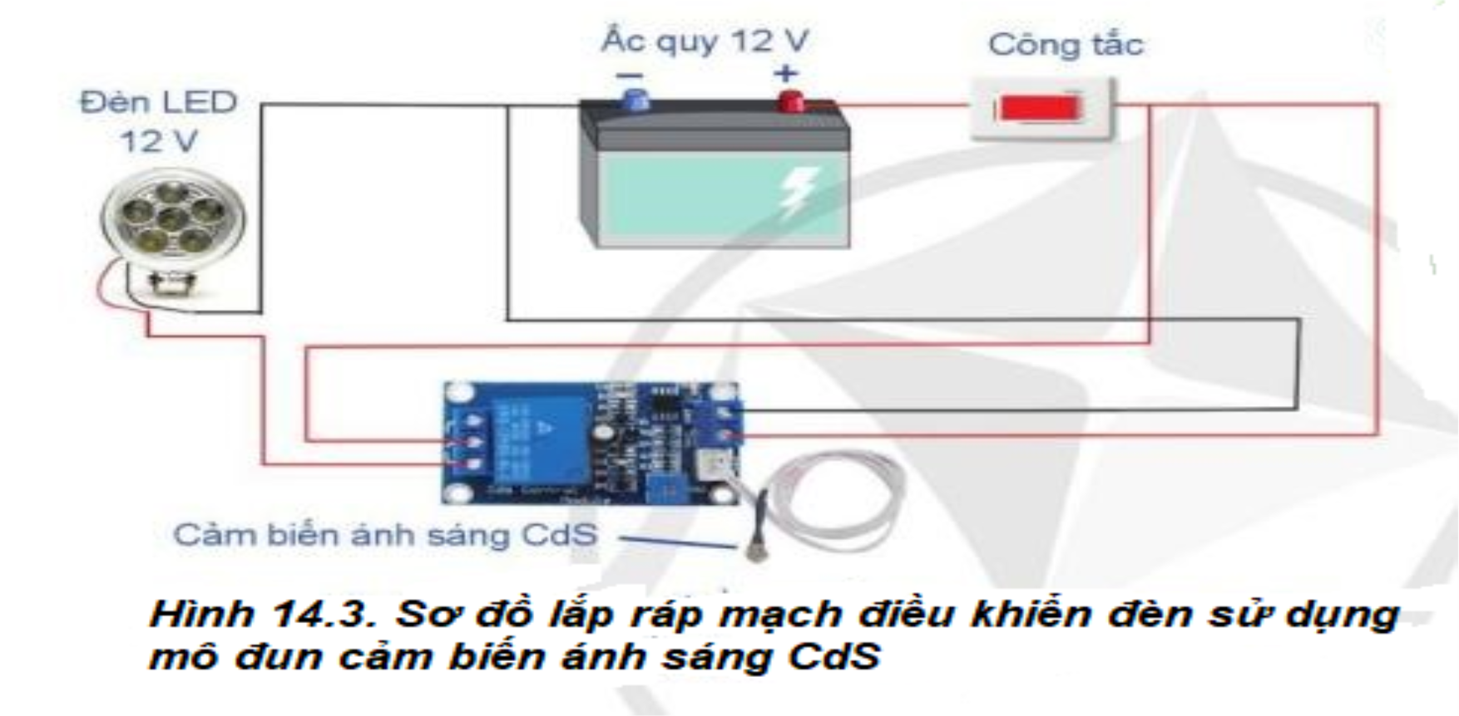
1. Lắp ráp mạch điều khiển bật, tắt đèn tự động sử dụng mô đun cảm biến ánh sáng
Bước 1. Tìm hiểu sơ đồ lắp ráp mạch điều khiển ở hình 14.3
Bước 2. Lựa chọn thiết bị và dụng cụ có trong bảng 14.1
Bước 3. Lắp ráp mạch điều khiển theo sơ đồ hình 14.3
Bước 4. Kiểm tra và thử mạch
- Kiểm tra lại đấu nối: đúng, chắc chắn, an toàn
- Bật công tắc, đèn tín hiệu màu đỏ ở mô đun cảm biến sẽ sáng báo mạch điều khiển được cấp điện.
- Nếu phòng sáng thì đèn LED sẽ không sáng. Che kín đầu cảm biến ánh sáng, đèn LED sẽ sáng.

Slide 15
Tiêu chí đánh giá bài thực hành
TT | Tiêu chí | Đánh giá
 |  | Đạt | Không đạt
1 | Độ an toàn cho người và thiết bị
2 | Độ chính xác của mạch lắp ráp
3 | Tính thẩm mỹ

Slide 16
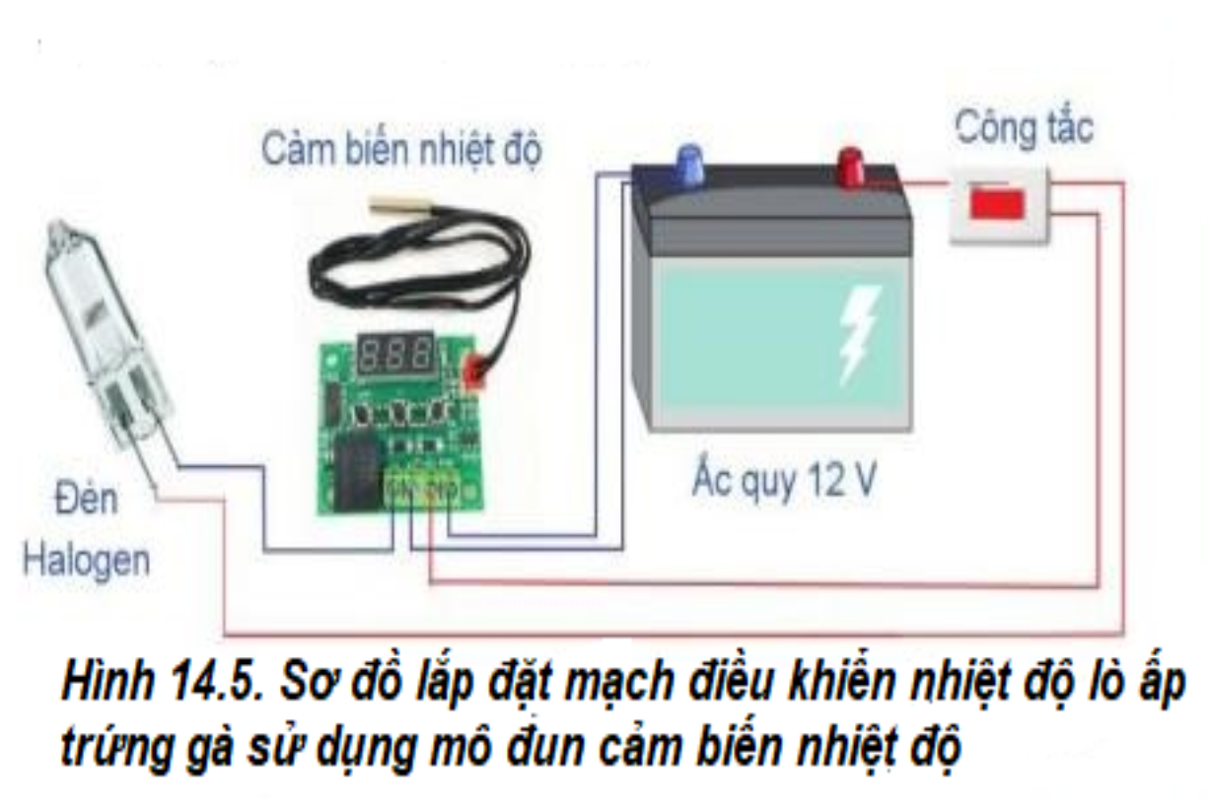
b. Lắp ráp mạch điều khiển bật, tắt đèn tự động sử dụng mô đun cảm biến nhiệt độ
Bước 1. Tìm hiểu sơ đồ lắp ráp mạch điều khiển ở hình 14.5
Bước 2. Lựa chọn thiết bị và dụng cụ có trong bảng 14.1
Bước 3. Lắp ráp mạch điều khiển theo sơ đồ hình 14.5
Bước 4. Kiểm tra và thử mạch
- Kiểm tra lại đấu nối: đúng, chắc chắn, an toàn
- Sử dụng thiết bị làm thay đổi nhiệt độ để kiểm tra đèn halogen bật, tắt theo đúng chức năng theo yêu cầu không.

Slide 17
Tiêu chí đánh giá bài thực hành
TT | Tiêu chí | Đánh giá
 |  | Đạt | Không đạt
1 | Độ an toàn cho người và thiết bị
2 | Độ chính xác của mạch lắp ráp
3 | Tính thẩm mỹ

Slide 18
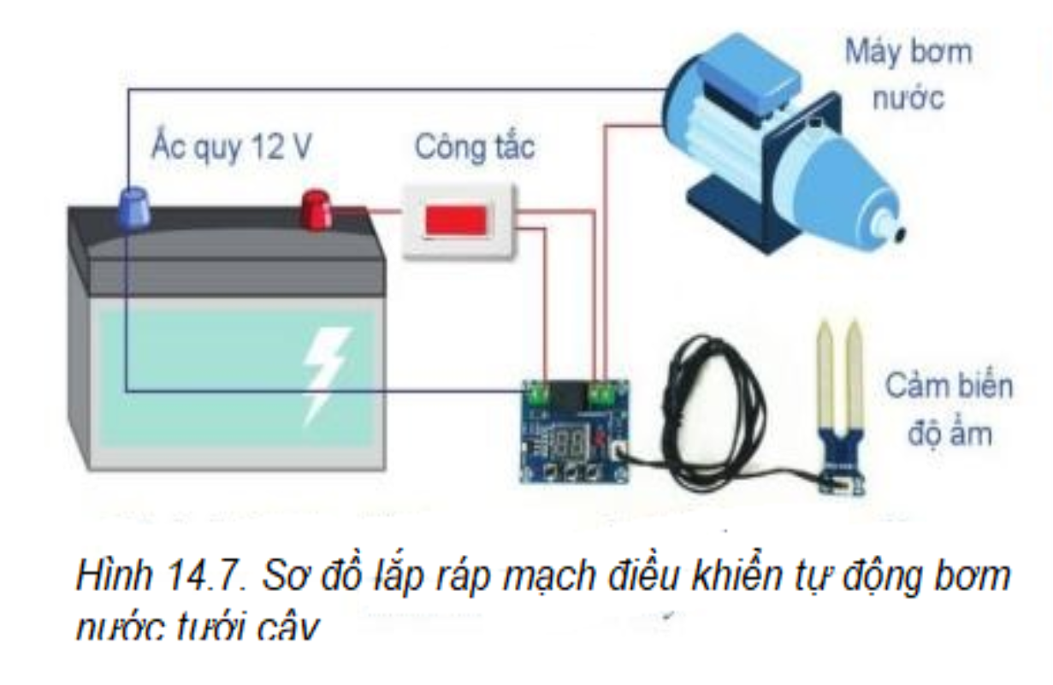
c. Lắp ráp mạch điều khiển tự động bơm nước tưới vườn rau sử dụng mô đun cảm biến độ ẩm của đất
Bước 1. Tìm hiểu sơ đồ lắp ráp mạch điều khiển ở hình 14.7
Bước 2. Lựa chọn thiết bị và dụng cụ có trong bảng 14.1
Bước 3. Lắp ráp mạch điều khiển theo sơ đồ hình 14.7
Bước 4. Kiểm tra và thử mạch
- Kiểm tra lại đấu nối: đúng, chắc chắn, an toàn
- Sử dụng thiết bị làm thay đổi độ ẩm của cảm biến để kiểm tra sự làm việc của máy bơm nước xem có đúng chức năng theo yêu cầu không

Slide 19
Tiêu chí đánh giá bài thực hành
TT | Tiêu chí | Đánh giá
 |  | Đạt | Không đạt
1 | Độ an toàn cho người và thiết bị
2 | Độ chính xác của mạch lắp ráp
3 | Tính thẩm mỹ

Slide 20

LUYỆN TẬP
Bài 1. Em hãy tìm hiểu một ứng dụng khác của mô đun cảm biến ánh sáng: nêu chức năng, đề xuất ý tưởng vẽ sơ đồ lắp ráp và chia sẻ với các bạn trong lớp.

Slide 21
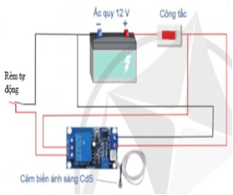
LUYỆN TẬP
Bài 1. Em hãy tìm hiểu một ứng dụng khác của mô đun cảm biến ánh sáng: nêu chức năng, đề xuất ý tưởng vẽ sơ đồ lắp ráp và chia sẻ với các bạn trong lớp.
Bài 1. Mô đun cảm biến ánh sáng được sử dụng trong rèm đóng mở tự động.
Chức năng: Rèm tự động mở khi trời sáng và tự động đóng khi trời tối.
Sơ đồ:

Slide 22
VẬN DỤNG
1.Em hãy lên ý tưởng cho việc lắp ráp mô đun cảm biến đã được học sử dụng trong gia đình.
2. Đề xuất một số ứng dụng cụ thể của các mạch điện điều khiển sử dụng mô đun cảm biến ánh sáng, nhiệt độ và độ ẩm trong gia đình

